Slide 1

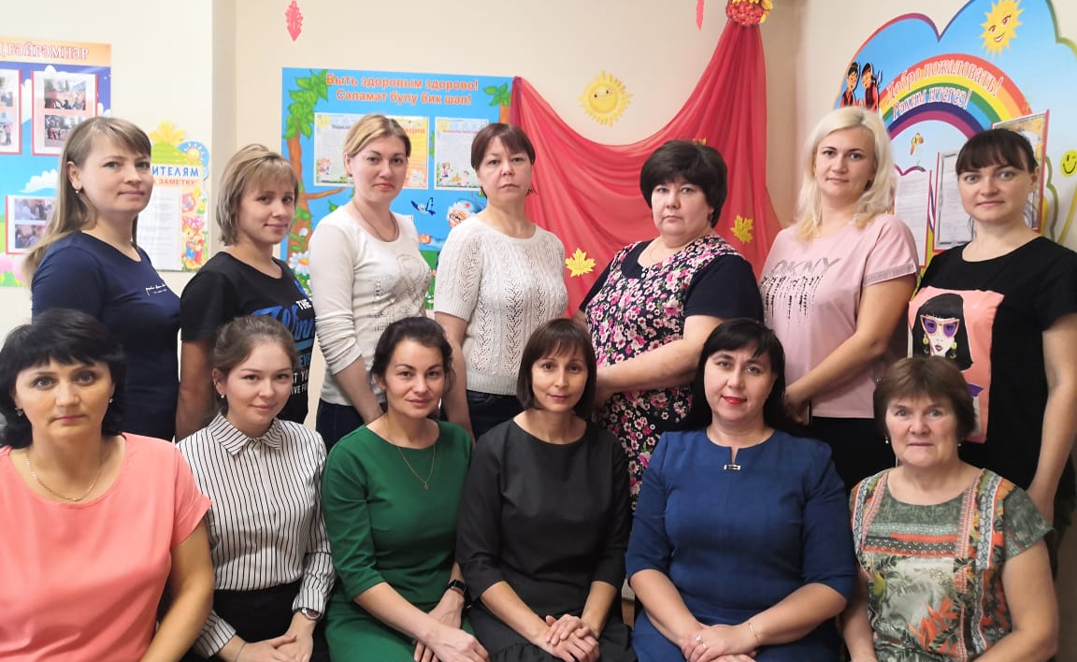
Кадровая обеспеченность МБДОУ «Детский сад №2» Кадрлар белән тәэмин ителеш

Slide 2
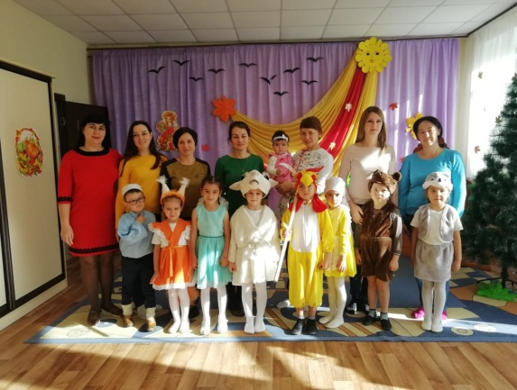
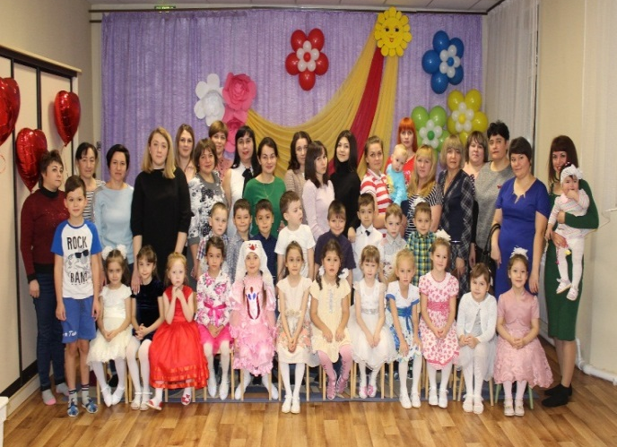
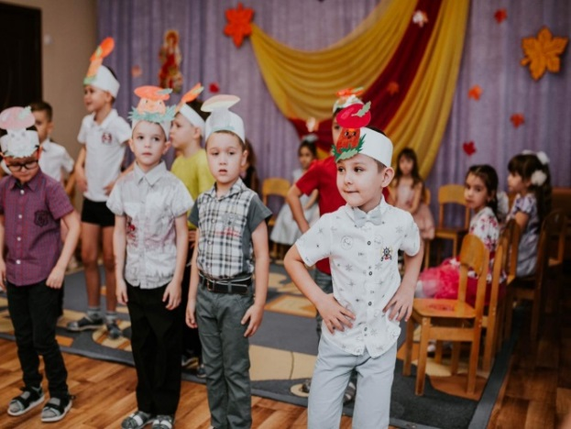
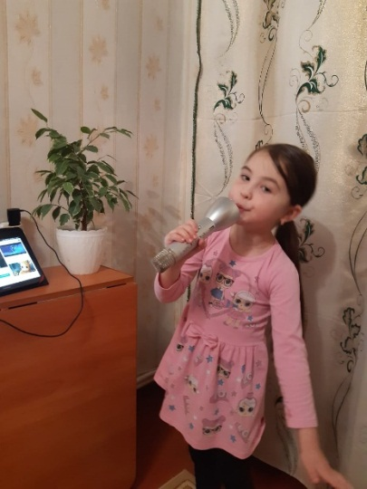
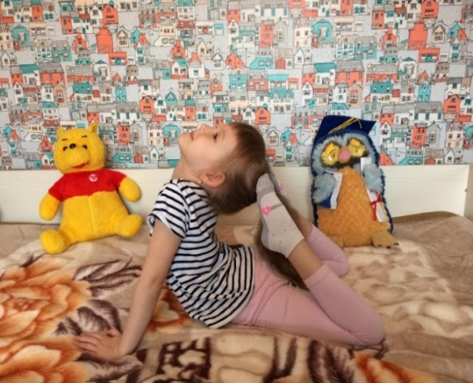
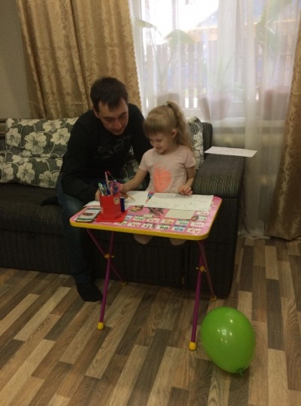
Работа с семьями - Гаиләләр белән эш
Проведенные мероприятия в 2019-2020 учебном году:
Театрализация сказки
“Батыр әтәч” – “Храбрый петух”
Открытый показ «Доброта спасет мир - Дөньяны игелек коткарыр»
Открытый показ в рамках проекта ко Дню матери
Реализация ООП в режиме самоизоляции
«Сидим дома – Ойдә утырабыз”

Slide 3
Работа с одаренными детьми-
Сәләтле балалар белән эш
НАШИ ДОСТИЖЕНИЯ – БЕЗНЕҢ УҢЫШЛАР
2019-2020
Всероссийский конкурс творческих работ «Скрипичный ключ», 1 место, воспитанники старшей группы, муз. руководитель Гараева Р.Р.
Всероссийский конкурс «Новая школа»/хореография , 1 место, воспитанники старшей группы, муз. руководитель Гараева Р.Р.
Всероссийский вокальный фестиваль «Чудо песенка», 3 место, воспитанники старшей группы, руководитель: муз. руководитель Гараева Р.Р.
Международный конкурс «Язык предков», 1 место, Султанова Альмина, воспитатель по обучению татарскому языку Султанова Л.Р.
Международный конкурс рисунков «День Победы», 1 место, Бадыкшин Амаль, воспитатель Ширеева Г.С
Международный конкурс «Новогодняя елочка», 1 место, Аюпова Аделия, воспитатель Ахметова Р.М.

Slide 4
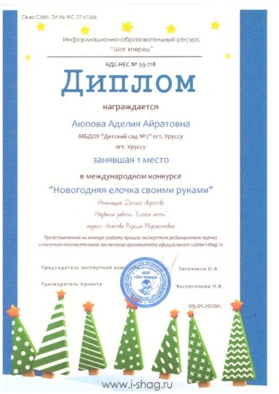
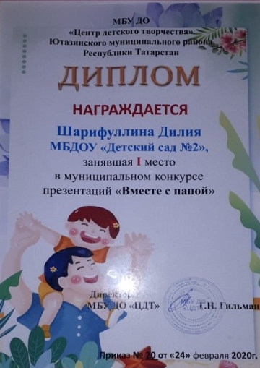


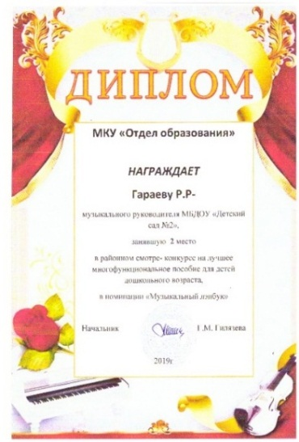
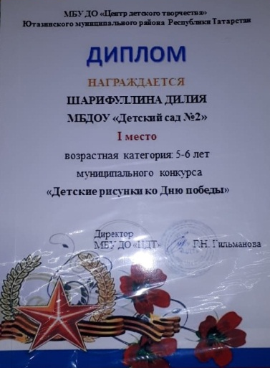
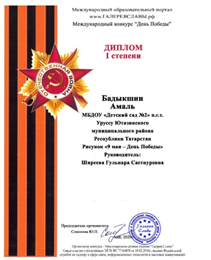
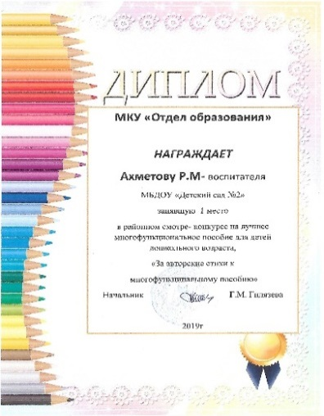
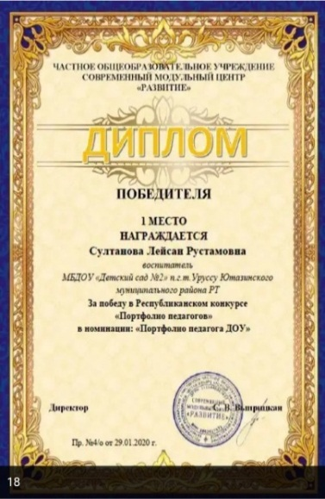
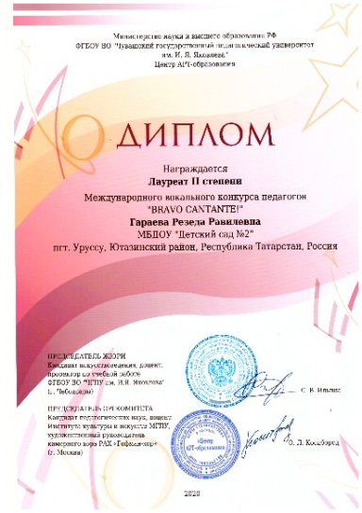
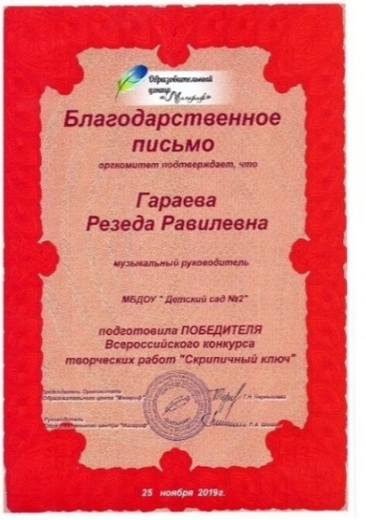
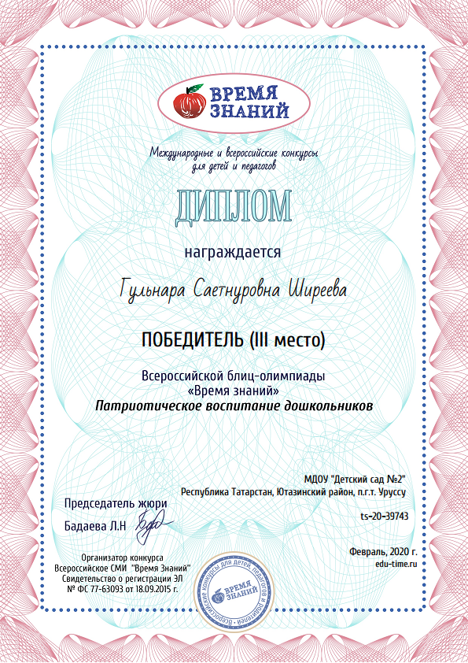
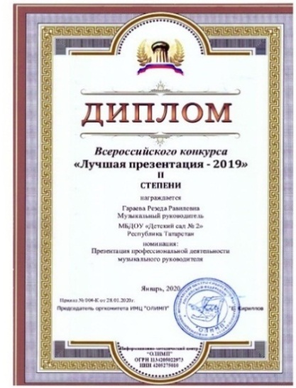


Достижения детей и педагогов
Балалар һәм мөгаллимнәр уңышлары

Slide 5
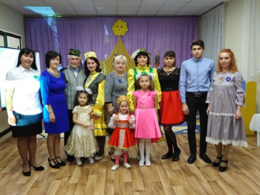
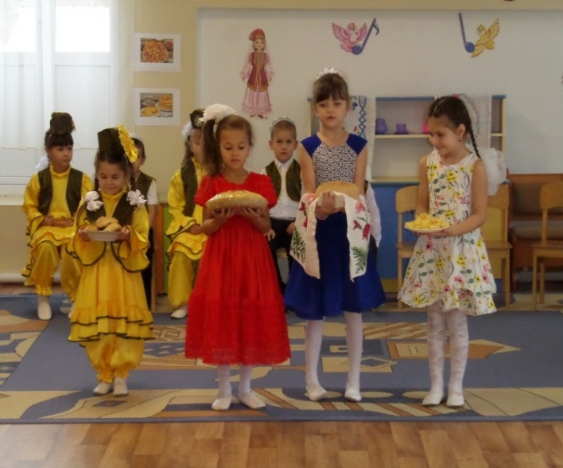
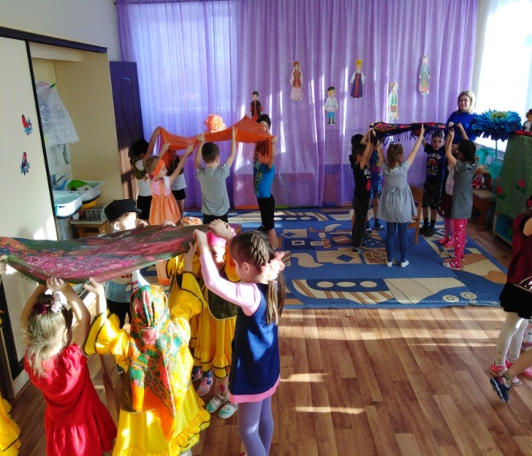
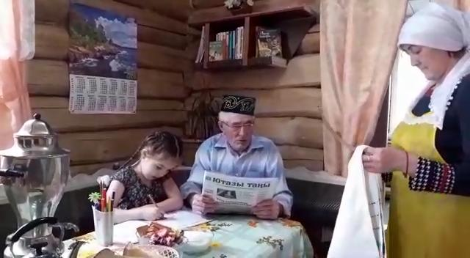
Участие в гранте “Билингвальный детский сад”
“Билингваль бакча” грантында катнашу
Реализация проекта
«Родной язык – связь поколений» – «Туган тел – буыннар бәйләнеше»
Цель проекта: создание условий для билингвального образования, расширение представлений у детей о семье, о забытых традициях и обычаях наших предков через организацию различных видов деятельности используя два государственных языка.
«Моя семья – Минем гаилә»
проект с участием родителей
Открытое мероприятие для родителей
«Милли ризыклар»
“Игры народов родного края”, мероприятие посвященное Международному дню родного языка
Создание видеоклипа,
посвященного 100-летию ТАССР
с семьи Садрутдиновых

Slide 6
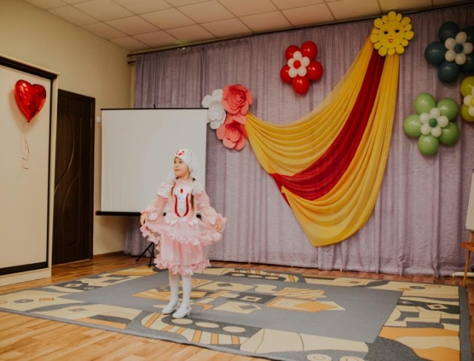

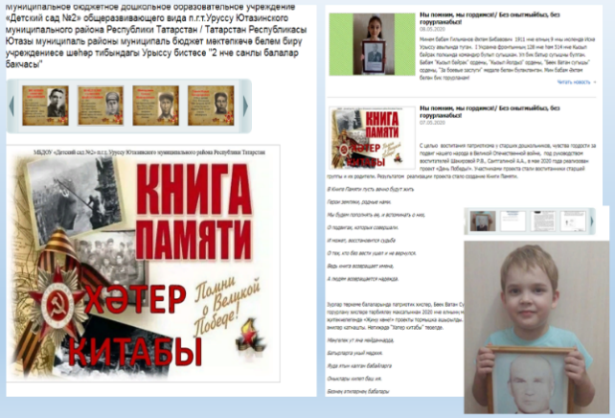
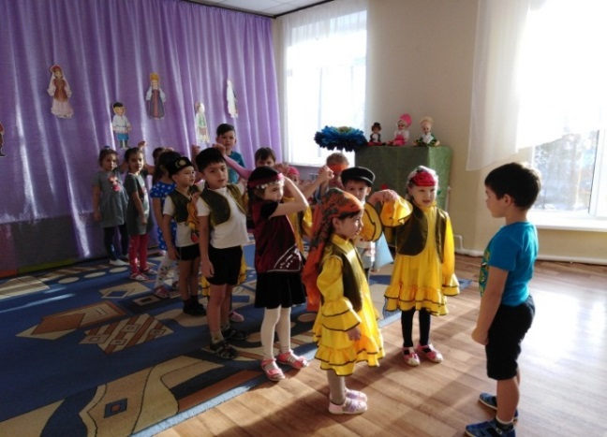
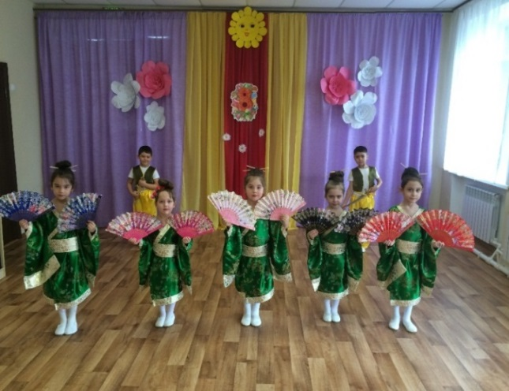
Задачи на 2020-2021 учебный год
Реализованные проекты –
Тормышка ашырылган проектлар/2019-2020
«Доброта спасет мир-
Дөньяны игелек коткарыр»
«Моя семья-
Минем гаилә»
«День победы
–Җиңү көне»
«Татарские народные игры –
Татар халык уеннары»
«День матери
– Әниләр көне»
-создать образовательную модель, в которой активность ребенка будет поддерживаться на русском и татарском языках, непрерывно в условиях детского сада и дома;
-создать условия для сохранения и передачи родного языка из поколения в поколение, опираясь на семейные и народные традиции и обычаи;
-организовать проектную и экспериментальную деятельность в тесном взаимодействии с родителями;
-расширять формы работы с социальными партнерами;
-способствовать укреплению материально-технической базы детского сада за счет приобретения современного благоустройства территории.

